Slide 1
第二次世界大战与战后国际秩序的形成
第17课

Slide 2
1、认识第二次世界大战的背景，并与一战进行对比。
2、了解二战的经过，对重要事件尤其是涉及到中国的战争和会议进行记忆。
3、分析第二次世界大战的影响和战后国际秩序的建立
教学目标

Slide 3
材料-战后，《凡尔赛和约》 对德国的严苛制裁限制了欧洲均势的恢复与发展。因此，修正凡尔赛和约很快成为战后诸大国的共同诉求。1925年， 洛迦诺会议召开。英、美试图通过对德国的援助与扶植将德国纳入新的欧洲体系，并且通过对法国的施压，迫使法国接受英、美主导、重塑均势的事实。1926年， 德国加入国联，英、美完成了对凡尔赛体系的初步修正。为了补偿法国的损失与缓解欧洲矛盾,英美利用西方国家对共产主义的恐惧与仇恨，将欧洲矛盾统一引向东方。 但这一政策却成为了德国崛起的保护伞,造成了德国实力的恶性膨胀，以至于希特勒.上台后(1933年- -1939年) ， 其推行的战时经济政策迅速恢复了德国国民经济，与英、法、美迟钝的经济复苏进程形成了鲜明的对比。
一摘编自严展宇 《均势为什么失败?》
归纳二战背景
材料二张伯伦与达拉第接受了希特勒的条件,然后对捷克政府施加极大压力，要它屈服，即签署它自己的死亡证书。在英国纵容下，法国.
宣告放弃所承担的保护捷克斯洛伐克的条约.... .张伯伦和达拉第各自回到国内，受到人们的欢呼。张伯伦向国人报告说，他带来了我们时代的和平
-帕尔默 《现代世界史》
材料三 纽约证券交易所股票价格雷崩似地跌落人们歇斯底里地周卖股票，纽约股票市场崩溃， 资本主义世界经济大危机由此开始。193年， 整个资本主义世界工业生产下降49%，资本主义世界贺易总额减少2/3，美德法，英共有29万家企业破产。资本主义世界失业工人达3000多万，美国迭业100多万，几百万小农破产，无业人口颠
沛流离。

Slide 4
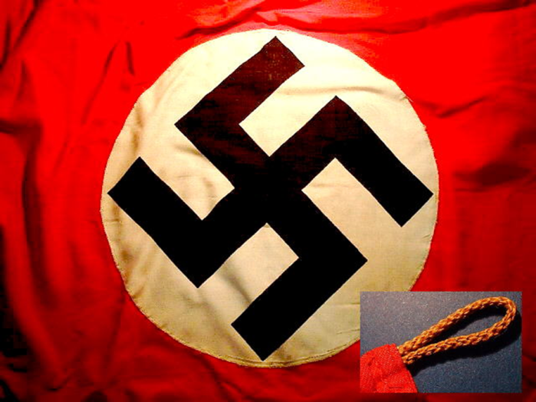
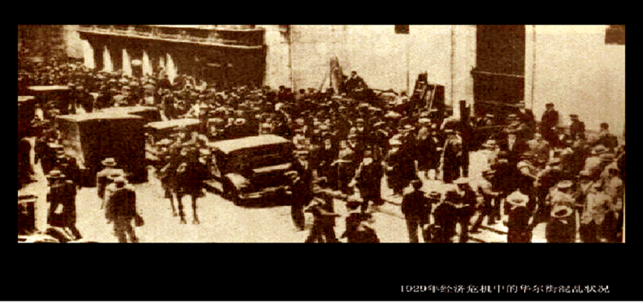
二战背景
1、根本原因:是帝国主义政治经济发展不平衡。
2、历史原因:德、日对“凡一 华”体系的仇视
3、直接原因: 1929年~1933年经济危机，加速
了德日法西斯专政的建立和欧亚战争策源地的形成。
!局部战争走向了世界大战!
4、其他原因(加速爆发)英、法、美等西方大国推行绥靖政策。

Slide 5
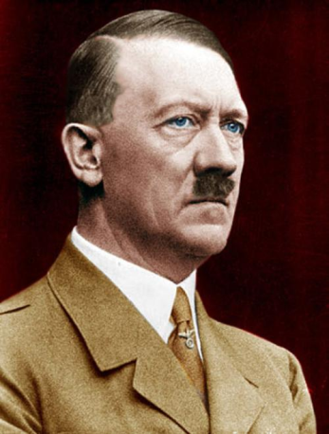
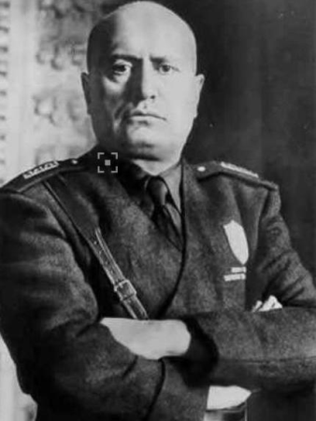
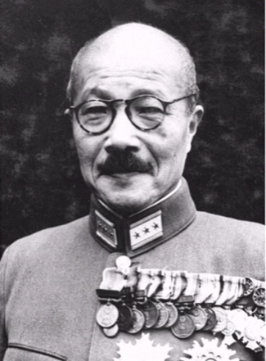
如何摆脱危机
罗斯福新政
自由放任失败
加深危机
经济危机
改革
法西斯道路
无法解决矛盾
转嫁

Slide 6
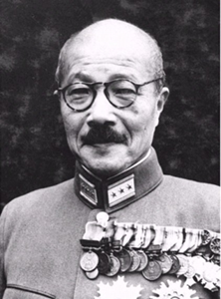
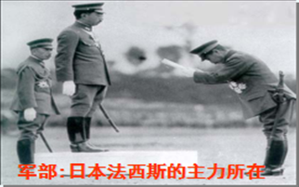

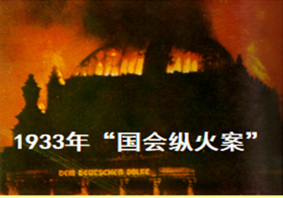

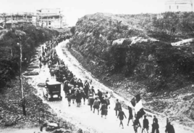
1921年，冈村宁次、东条英机等日本军人订立密约，要求“消除派阀、刷新人事、改革军制、建立总动员态势”，是日本军部法西斯运动的开始。1936年，二二六”政变后正式建立了法西斯体制。
1920年，希特勒组建“民族社会主义德意志工人党”，简称“纳粹党”，是德国法西斯运动的开始。1933年，希特彻出任国家总理，堂握国家政权。德国法西斯专政建立
1919年墨索里尼成立“战斗的意大利法西斯”，是世界上第一个法西斯主义政党。1922年，墨索里尼建立了法西斯政权。
1922年向罗马进军

Slide 7

法西斯主义与亚欧战争策源地的形成
意大利:墨索里尼建立法西斯党，1922年建立起法西斯政权。最早）
德国:建立民族社会主义德意志工人党即纳粹党
日本:兴起以军部为主的法西斯运动。
纲领目标:
①对内:摒弃资产阶级议会民主体制，实行极权统治。
②对外:鼓吹民族优越论和进行侵略扩张，企图称霸世界。

Slide 8
战前法西斯国家的准备
1935年意大利吞并埃塞俄比亚
1、挑战
凡尔赛华盛顿体系
试探
英法等国的态度
（绥靖）
1938年签订《慕尼黑协定》吞并苏台德
祸
水东引
2、稳定东部-苏联
《苏德互不侵犯条约》
缔约
苏联的无奈

Slide 9
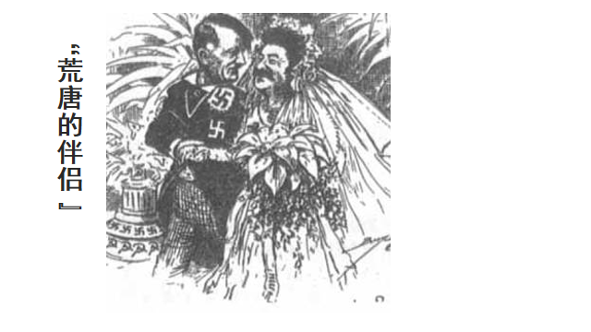
主要内容:
1.缔约双方保证不单独或联合其他国家彼此互相使用武力、侵犯或攻击行为。
2.缔约一方如与第三国交战，另一缔约国不得给予第三国任何支持。
3.缔约双方决不参加任何直接、间接反对另一缔约国的任何国家集团。
4.双方以和平方式解决缔约国间的一切争端。
除互不侵犯条约外，苏德双方还签订了一份秘密附加协议书，其中规定:
1.属于波罗的海国家(芬兰、爱沙尼亚、拉脱维亚、立陶宛)的地区如发生领土和政治变动时，立陶宛的北部疆界将成为德国和苏联势力范围的界限。在这方面，双方承认立陶宛在维尔诺地区的利益。
2.如波兰发生领土和政治变动，苏德双方将大致以纳雷夫河、维斯杜拉河和桑河为势力分界。维持波兰独立是否符合双方利益，以及如何划界，只能在进一步的政治发展过程中才能确定。
3.在东南欧方面，苏联关心在罗马尼亚的比萨拉比亚的利益，德国宣布在该地区政治上完全没有利害关系。
4.双方将视本协议书为绝密文件。
苏联：《苏德互不侵犯条约》

Slide 10
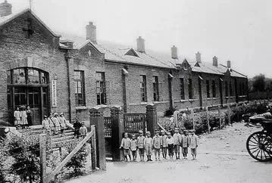
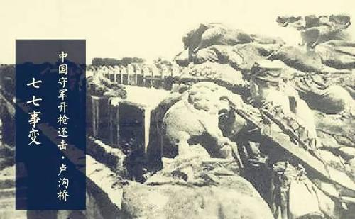
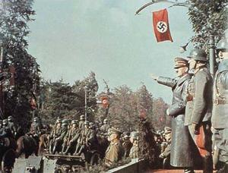
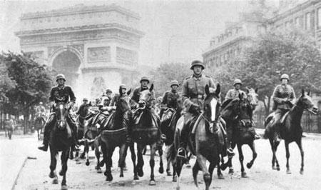
第二次世界大战
亚洲战场
1931年日本制造九一八事变，发动了侵华战争，揭开了第二次世界大战的序幕。中国人民开始局部抗战。
1937年7月7日日本发动全面侵华战争，成为第二次世界大战在亚洲爆发的标志。
欧洲战场
1939年9月德国以“闪击战” ① 突袭波兰，英法被迫对德宣战，第二次世界大战全面爆发。
1941年德国入侵苏联，此前已经灭亡法国

Slide 11
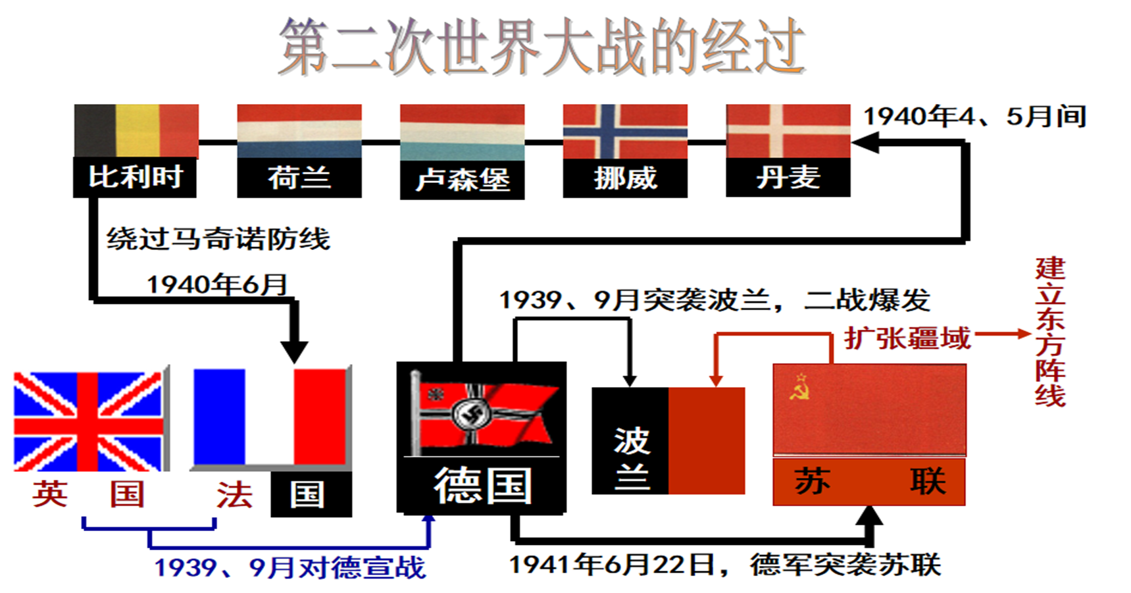

Slide 12
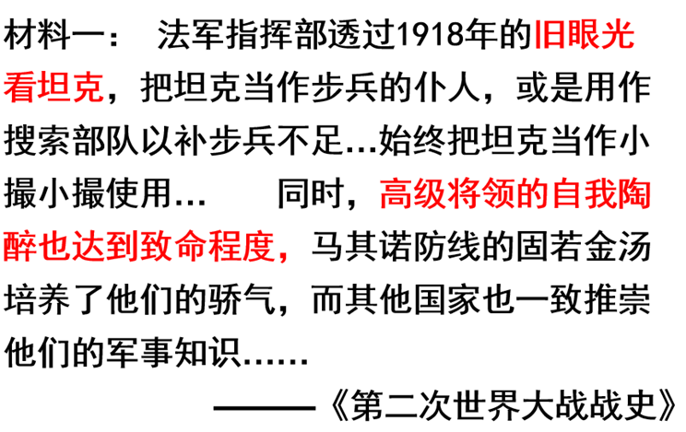
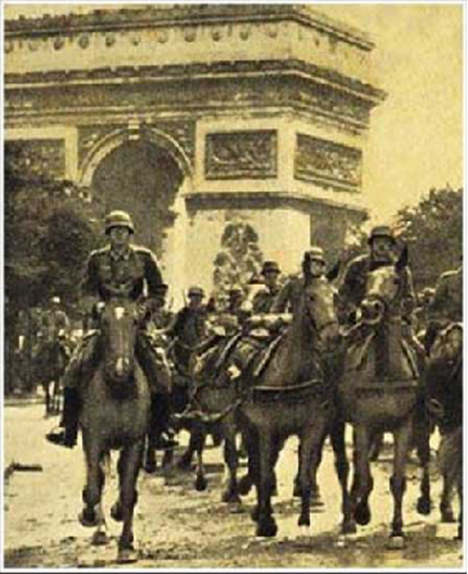
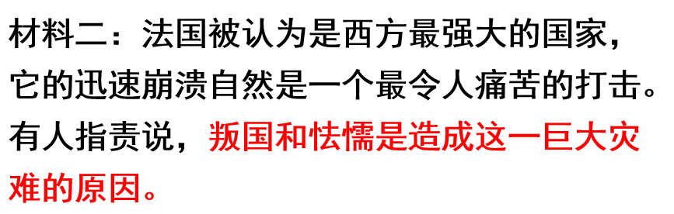
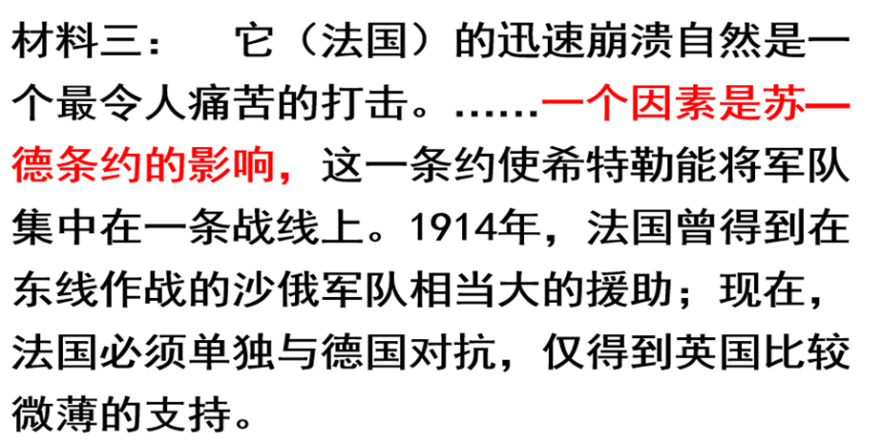
德军占领巴黎 （1940.5—6.22）
法国迅速投降的原因何在

Slide 13
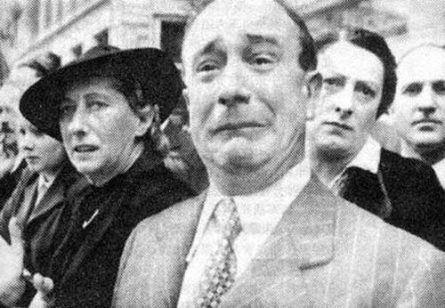
原因一:军事理论落后。对大规模使用装甲兵和航空兵的新战术的“闪击战”认识不足，消极防守迷信阵地战和马奇诺防线，主攻方向判断失误。
原因二:长期推行绥靖政策的恶果。使法国备战不足,国内民心涣散，士气低落，严重影响了军队的战斗力。
外部原因：《苏德互不侵犯条约》的签定，使德国无后顾之忧，集中大量兵力于西线;

Slide 14
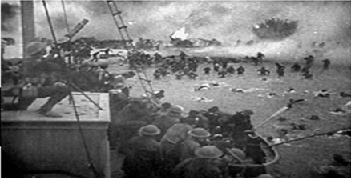
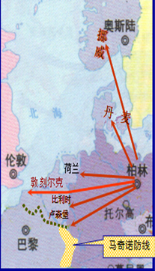
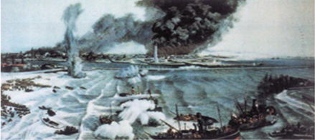
敦刻尔克大撤退
1945年5月，英法军队被迫从敦刻尔克撤退回英国本土。虽然丢盔弃甲，但是为反攻保住了有生力量。至此，西线除了大不列颠空战以外基本无战事。法国进入维希政权反动统治和戴高乐自由法国复国运动时期

Slide 15
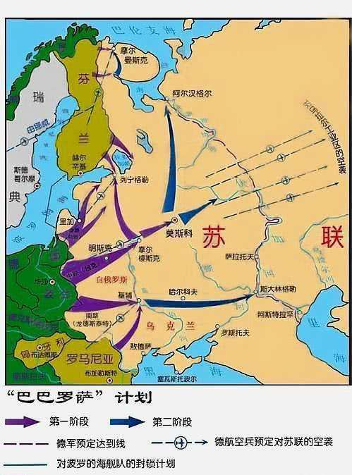
第二次世界大战的扩大-苏德战争爆发
1941年6月22日 德国入侵苏联 二战进一步扩大
1941年9月-1942年1月 莫斯科保卫战 具有重大的政治和军事意义，它粉碎了希特勒闪击速胜的企图，在二战中使德军第一次遭到重大失败，为战争形势的根本扭转奠定了基础，从而成为20世纪“一个冬天的神话”
1942-1943 斯大林格勒保卫战 斯大林格勒保卫战对苏联伟大卫国战争乃至整个第二次世界大战的根本转折作出了决定性贡献 苏德战场的转折点
1941-1944 列宁格勒保卫战 列宁格勒战役是近代历史上主要城市被围困时间最长、破坏性最强，和死亡人数最多的包围战。

Slide 16
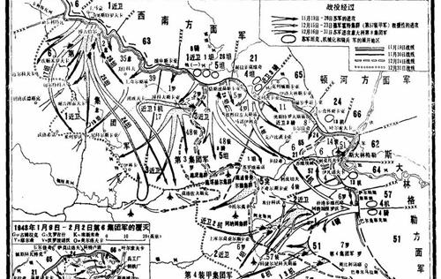
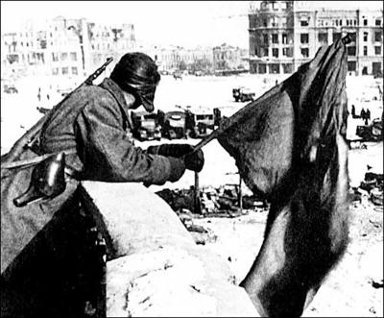
斯大林格勒战役
斯大林格勒位于伏尔加河畔，是苏联工业重镇和重要的交通枢纽。1942年7月，德军第六集团军进抵距斯大林格勒60千米的顿河河曲，斯大林格勒战役开始。初期，苏军处于守势，到当年10月，德军占领了斯大林格勒城的
大部分地区。苏军顽强抵
抗，与德军展开激烈巷战，
逐街逐屋反复争夺。从11
月开始，苏军转入反攻。
1943年2月，德军第六集团
军全军覆没。斯大林格勒
战役历时200天，德国及其
仆从国共损失约150万人，
占其当时在苏德战场作战
总兵力的1/4。斯大林格勒
战役是德国发动侵略战争
以来遭遇的最大失败，是
第二次世界大战的转折点。

Slide 17
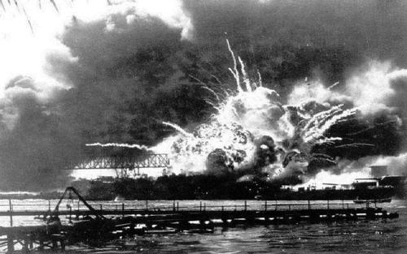
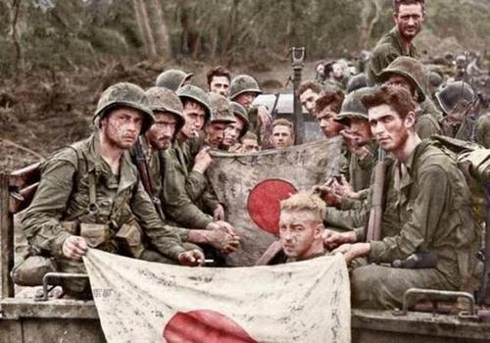

第二次世界大战的扩大
太平洋海战的爆发
偷袭珍珠港（英文：Attack on Pearl Harbor，日文：真珠湾攻撃）是指由二战时期日本政府策划的一起偷袭美国太平洋海军舰队基地——珍珠港的军事事件，成为第二次世界大战太平洋战争爆发的导火索。1941年12月7日清晨，日本海军的航空母舰舰载飞机和微型潜艇突然袭击美国海军太平洋舰队在夏威夷基地珍珠港以及美国陆军和海军在瓦胡岛上的飞机场。太平洋战争由此爆发。

Slide 18
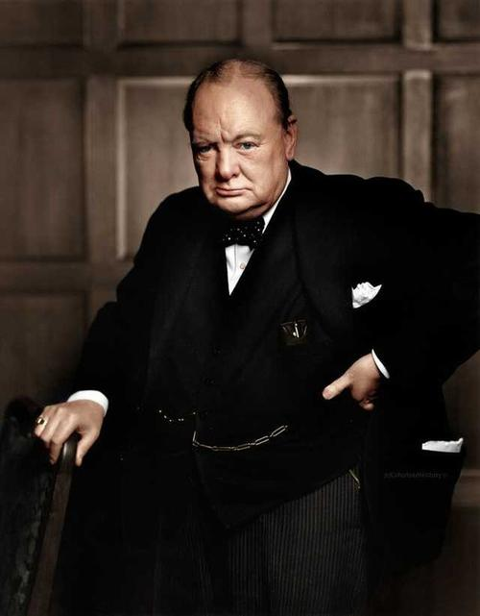
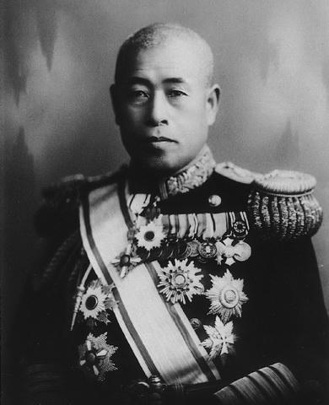
·美国好象是“一只巨大的锅炉。一经在它下面生起火来，它就能够产生无穷的力量”。当我去睡觉的时候心中充满了并且洋溢着感情与感想，所以睡了一个得到拯救而心怀感激的人所睡的觉。（丘吉尔）
从丘吉尔和山本五十六的话中，你能总结出美国参战的意义吗？
面对络绎不绝前米祝贺的官兵们，他不无忧虑地重复着他曾经说过多次的那句话:“我们不过是唤醒了一个沉唾的巨人!”
山本l五十六)

Slide 19
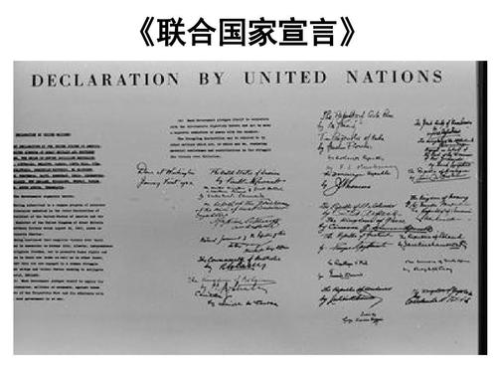
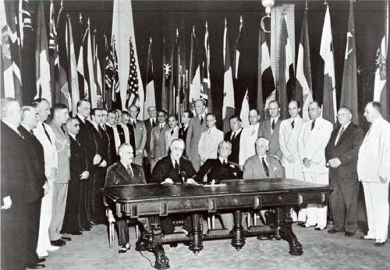
反法西斯同盟的建立
1、原凶:
①世界各国人民与法西斯国家的矛盾上升为主要矛
盾(根本原因)
苏德战争爆发和太干洋战争爆发的促进(直接原因)
2、经过及标志:
①1939年，美国新《中立法》
1941年，美国通过《租借法》
③苏德战争后，美英《大西洋宪章》
1941年，美英苏签定关于美英以武器供应苏的第一个协定书。
⑤1942年元旦，26国《联合国家宣言》签署

Slide 20
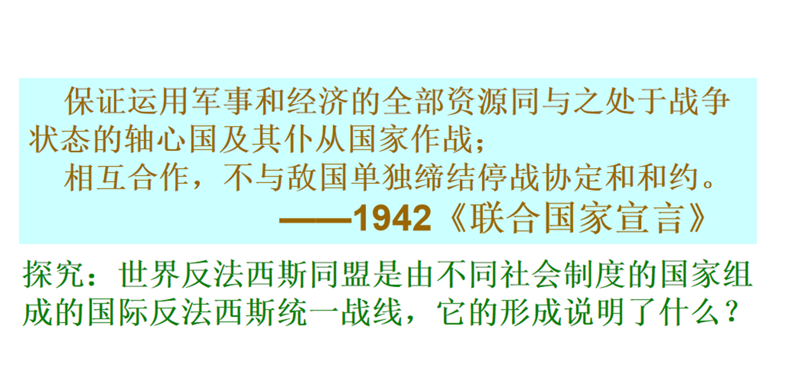

Slide 21
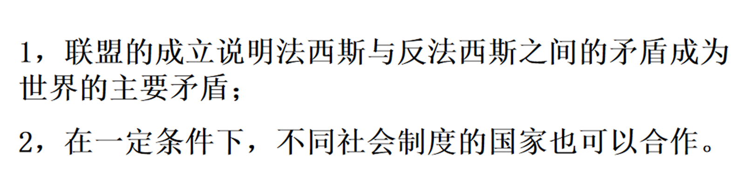

Slide 22
影响:
性质:国际反法西斯联盟是不同社会制度
的国家组成的国际反法西斯统—战线
1加强了国际反法西斯力量;
2鼓舞了世界反法西斯人民的胜利信心;
3为最后战胜法西斯靳心国奠定了坚实的
基础;
4保证了世界反法西斯战争的胜利。

Slide 23
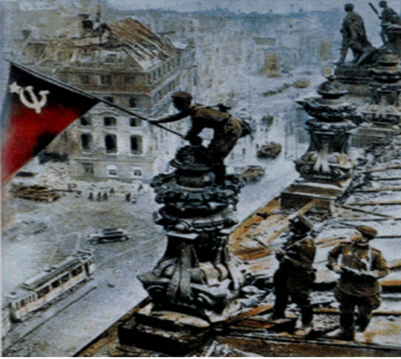
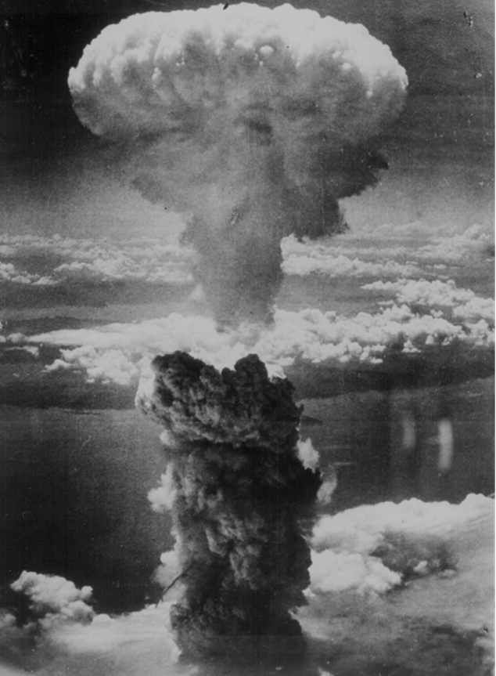
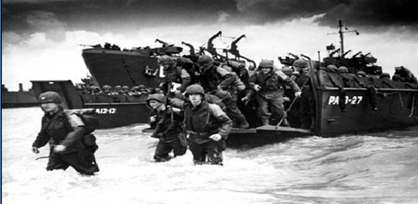
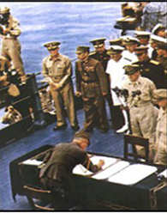
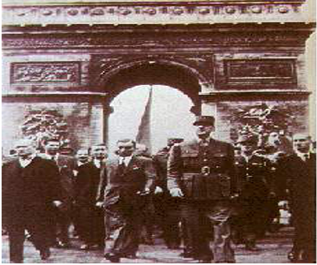
1
2
3
请按顺序排列各图
4
5

Slide 24
反法西斯战争取胜的主要原因
1、战争的正义性。
法西斯国家的侵略战争遭到了包括本国反战力量在内的世界人民的强烈反对。
2、世界反法西斯同盟的形成。（根因）
协调了反法西斯各国行动，充分发挥了人力、物力、财力优势，为战争胜利提供了可靠保障。
3、同盟国的经济力量对轴心国形成压倒性优势
4、各国人民为赢得战争的胜利同仇敌监，浴血
奋战。人民是战争胜利的决定性力量。

Slide 25
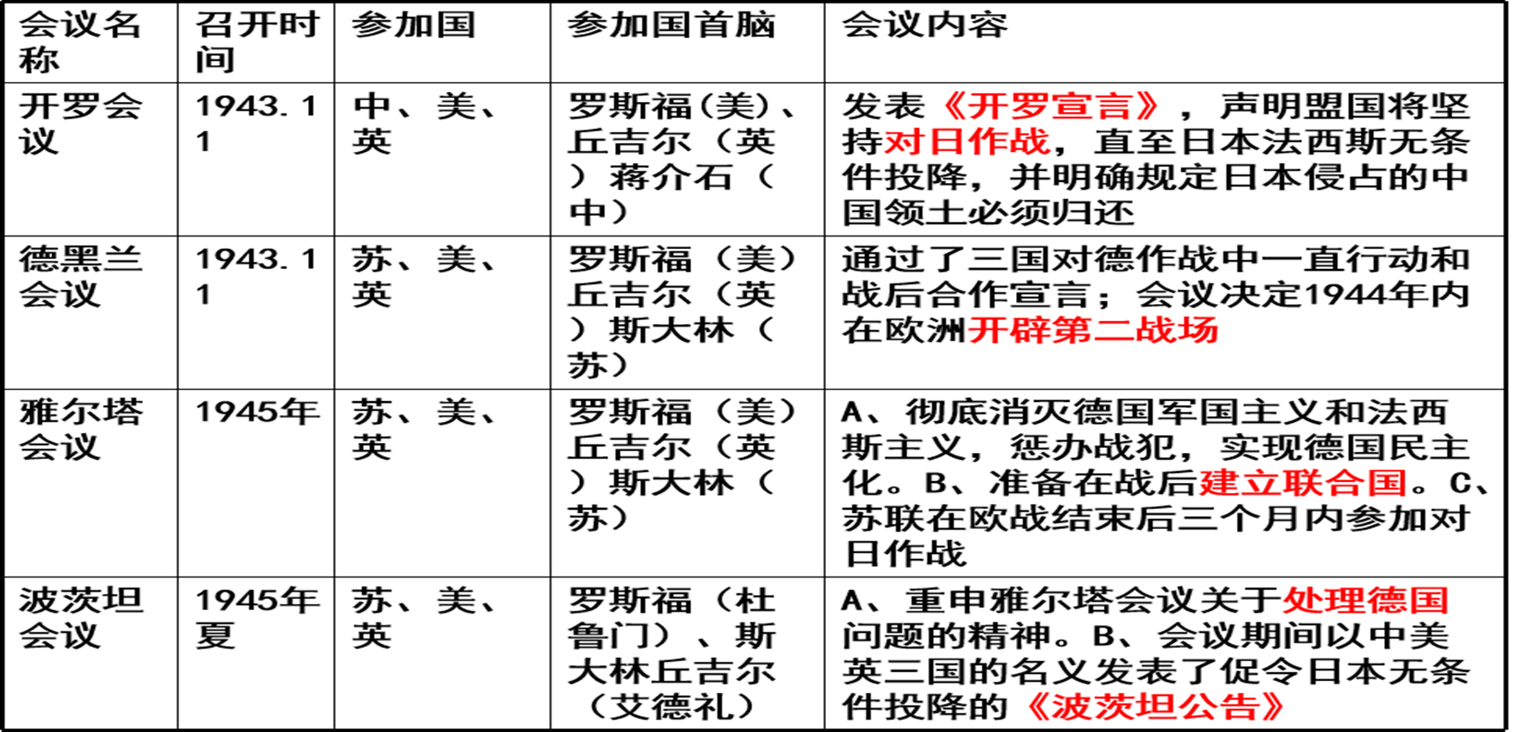
雅尔塔体系的建立

Slide 26
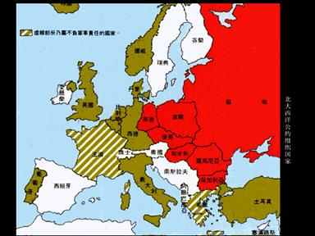

雅尔塔体系的建立
雅尔塔体系下的欧洲
雅尔塔体系的主要内容包括：重新确定欧亚国家的版图，德国由美、苏、英、法分区占领，日本由美国单独占领；日本领土限制在四个岛屿及若干小岛，退出第一次世界大战以来在太平洋区域所占的一切岛屿以及日本窃取于中国的领土，例如东北、台湾、澎湖列岛等归还中国；承认朝鲜最终独立；审判战犯，肃清法西斯主义和军国主义；对德、日、意的殖民地及国联的委任统治地实行托管，原则上承认被压迫民族的独立权利；美、苏、英划分势力范围；成立联合国；
大国一致的联合国

Slide 27
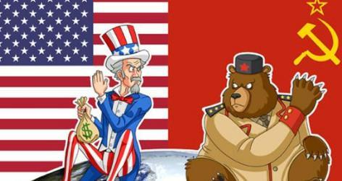
美苏冷战格局向我们走来

Slide 28
课后作业
理解二战爆发的背景
熟悉并识记二战主要的历史事件和时间，和胜利的原因
自己总结二战影响。形成文字。

